Slide 1
Общая информация
Цель презентации – создать визуально понятную презентацию для конференции, которая показывает цифровую трансформацию финансового регулятора
Основная идея – это не про технологии, а про устойчивость, доверие и способность регулятора слышать рынок и предвидеть риски
Аудитория – широкая профессиональная аудитория (финансовые организации, регуляторы других стран, международные партнеры), разные уровни вовлеченности в тему – важно, чтобы понимали и топ-менеджеры, и специалисты
Формат показа – 16x9 LED-экран, презентация без озвучки на 15-20 минут (3-4 мин свое видео в начале и в конце)
Требования к стилю – глубокий синий, цифровые элементы, световые эффекты, прозрачные панели, глубина пространства, шрифт легко читаемый с большого экрана, переходы между блоками плавные (эффекты трансформации, анимация, HUD эффекты), часть слайдов должна выглядеть как интерфейс умной аналитической системы

Slide 2
Вступление – свое видео
Месседж: SupTech и ИИ — не про технологии, а про устойчивость и доверие
Пример текста:
Сегодня финрынок — это не только банки и платежи, это миллионы цифровых операций каждую минуту
Потоки данных растут, решения нужно принимать все быстрее
Поэтому регулятор тоже должен быть цифровым —чтобы не просто реагировать, а предвидеть риски и защищать систему и людей
Визуал: свое видео динамичные цифровые потоки – камера приближается к зданию регулятора

Slide 3
Слайд 1 – Эволюция цифрового регулятора
Текст для слайда:
Эволюция цифрового регулятора
Тезисы для выступающего:
2019-2020 Формирование основы
Риск-ориентированный надзор
Создание Агентства
2021-2022 Отдельные инициативы
Первые SupTech инструменты (ARES, НСТ, AFR пакет)
Развитие цифровых компетенций
2023-2024 Масштабирование инициатив
Расширение SupTech решений на другие сектора и технологии (QAINAR, RASS и пр.)
Организационные изменения
2025-… Цифровая трансформация
Утверждение Стратегии цифровой трансформации
Создание первой версии Единой надзорной платформы
2021-2022 Отдельные инициативы
2023-2024 Масштабирование инициатив
2025+ Цифровая трансформация
Запуск цифровых инициатив
Расширение SupTech решений, внедрение ИИ
Переход к FinAi
2019-2020 Формирование основы
Риск-ориентированный надзор
Месседж: Мы прошли путь от отдельных цифровых решений к системной архитектуре, где данные и технологии стали новой основой регулирования
Визуал: восходящая линия времени с 4 этапами, завершение логотипом FinAI (где 4-й этап или появление FinAI внизу как на видео), переход на 3 экрана с 3 инициативами из последнего этапа

Slide 4



Слайд 2 – Три инициативы
Текст для слайда:
Ключевые инициативы Стратегии трансформации Агентства
Фабрика обращений
Система, которая помогает слышать рынок и защищать потребителей
QAINAR
Цифровой щит финансового сектора для устойчивости и кибербезопасности
FinAI
Единая надзорная платформа для принятия решений
Месседж: FinAI объединяет ключевые направления трансформации — от данных и надзора до доверия и безопасности
Визуал: три экрана с инициативой (можно как мониторы на видео или просто как на картинке) соединены световыми потоками – единая экосистема (световые потоки между экранами как на видео), это будет основным слайдом, к которому мы будем возвращаться при описании каждой из инициатив, из монитора FinAI переход на след слайд

Slide 5
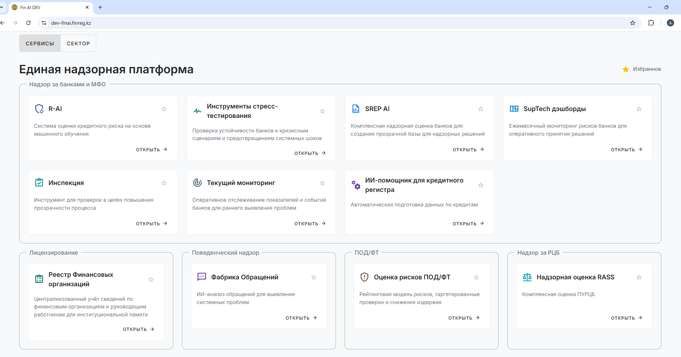
Слайд 3 – Демо первой инициативы (FinAI)
Текст для слайда:
FinAI
Комментарии:
Интерфейс желательно должен быть похож как открытый в браузере для ощущения, что это действительно работающее приложение
Сам интерфейс надо будет перерисовать с эффектами стекла (как на следующем слайде), возможно подписи не нужно делать (зависит от того как влезет все)
20+
реализованных
инструментов
сервисов с
применением ИИ
10+
Сервисы:
Надзор за банками
R-AI
Инструменты стресс-тестирования
SREP AI
EWI дэшборды
Инспекция
Текущий мониторинг
ИИ-агент для Кредитного регистра
Лицензирование
Реестр финансовых организаций
Поведенческий надзор
Фабрика обращений
ПОД/ФТ
Оценка рисков ПОД/ФТ
Надзор за РЦБ
Надзорная оценка RASS

Slide 6
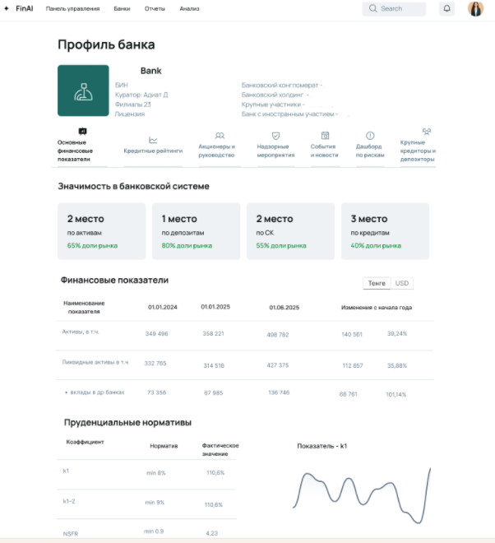
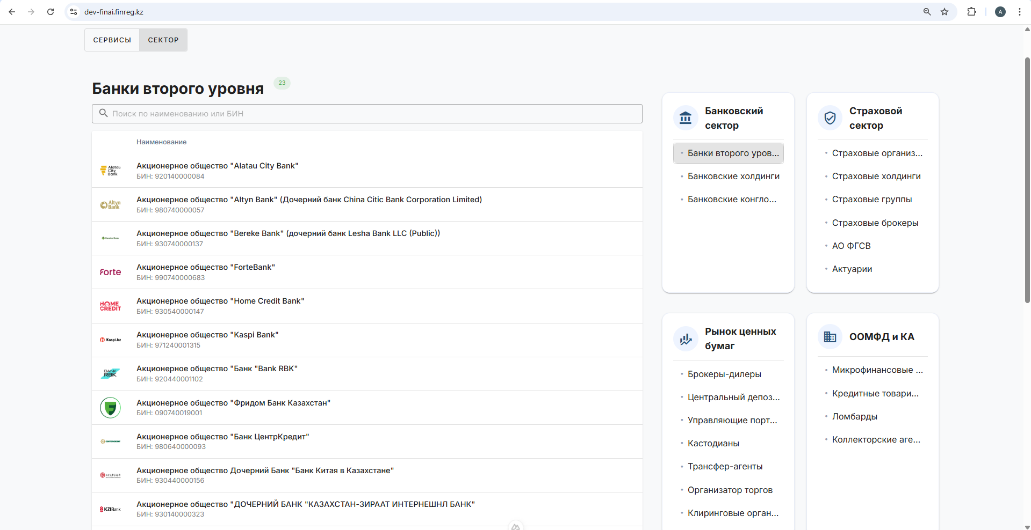
Слайд 4 – Демонстрация агрегатора
Текст для слайда:
FinAI
Слайд 5
Имитация нажатия кнопки «Сектор»
Переход на слайд
название Банков и логотипы убрать – будет Банк 1, Банк 2 и иконки банка
Комментарии:
Интерфейс желательно должен быть похож как открытие в браузере для ощущения, что это действительно работающее приложение
Сами интерфейсы надо будет перерисовать с эффектами стекла
Рис - Интерфейс с банками - название Банков и логотипы убрать – будет Банк 1, Банк 2 и иконки банка
При нажатии на банк 1 из списка на «Рис - Интерфейс » мы анимацией переходим на слайд 5

Slide 7
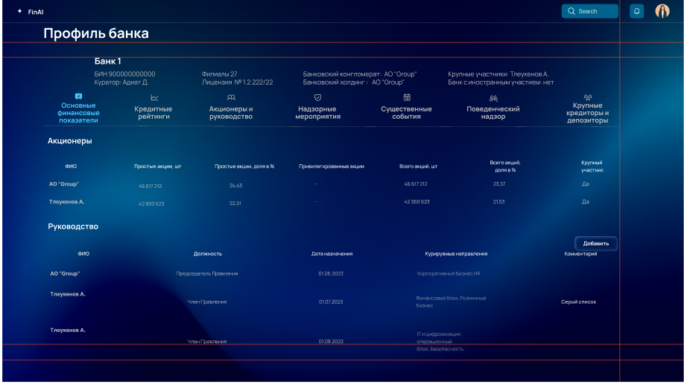
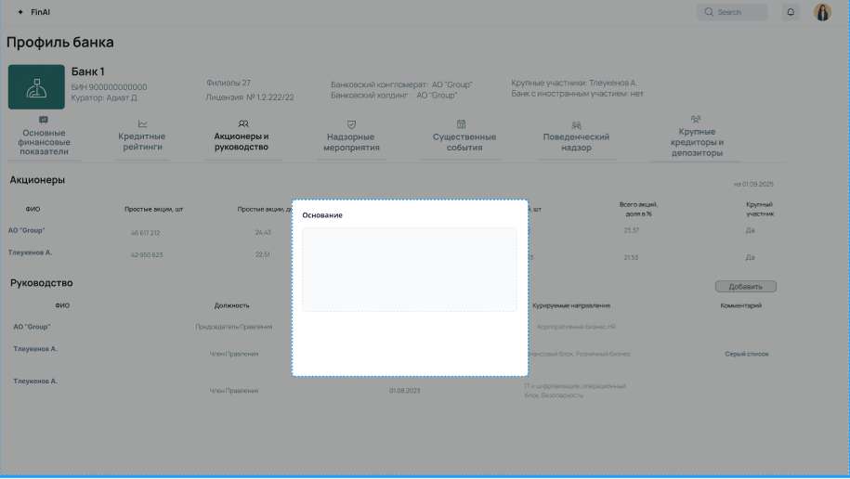
Слайд 5 – Агрегатор – руководящие работники (Figma)
Рис - Интрефейс с Руководящими работниками банка
Комментарии:
На Рис - Интерфейс с Руководящими работниками банка – при нажатии на кнопу «Добавить» появляется модальное окно с описанием причин,
Имитируется нажатие на вкладку «События и новости» и переход на слайд 6

Slide 8
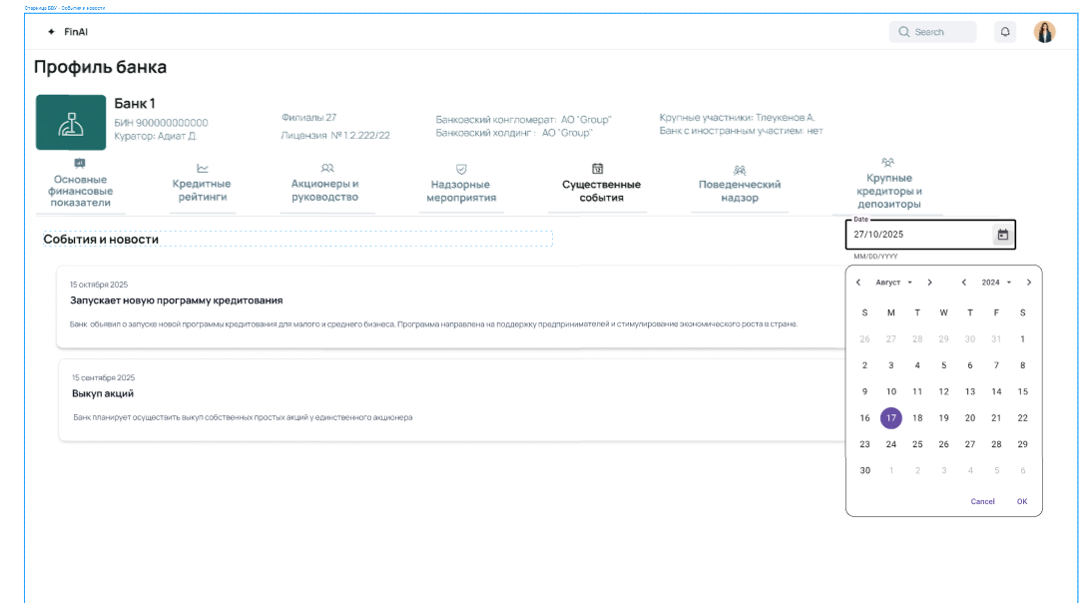
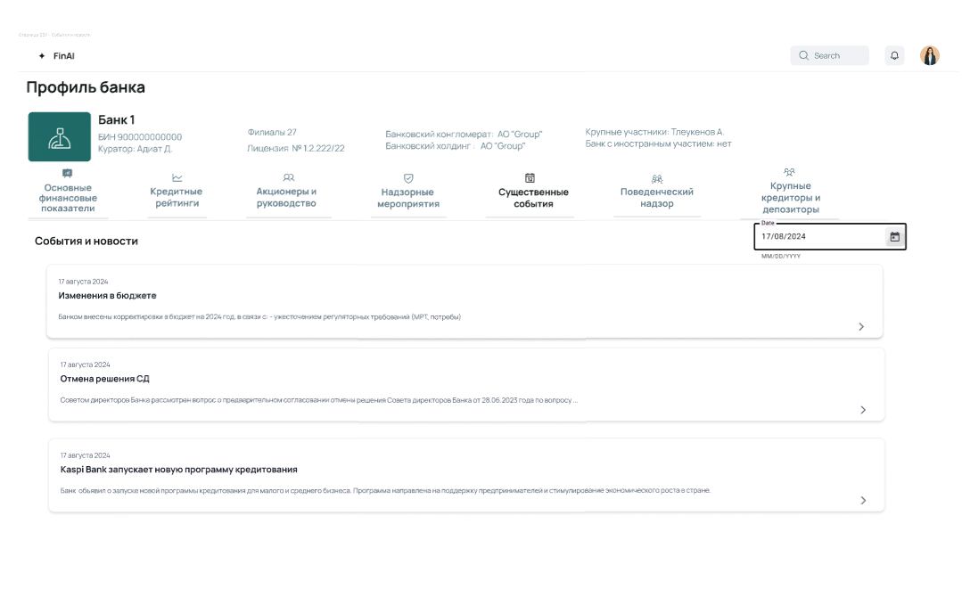
Слайд 6 – Агрегатор событий (Figma)
Рис - Интерфейс с событиями
Комментарии:
На Рис - Интерфейс с событиями– при нажатии на календарик, выбирается дата и появляются данные на нужную дату.
Получается на дату 27.10.2025 отображаются 2 новости, при выборе в календаре даты 17.08.2025 отображаются 3 другие новости

Slide 9
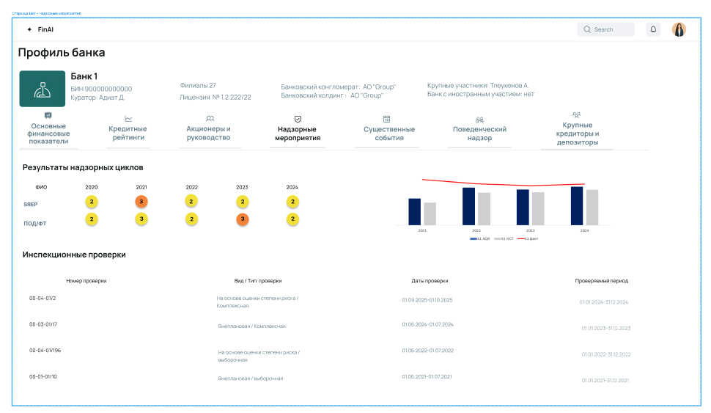
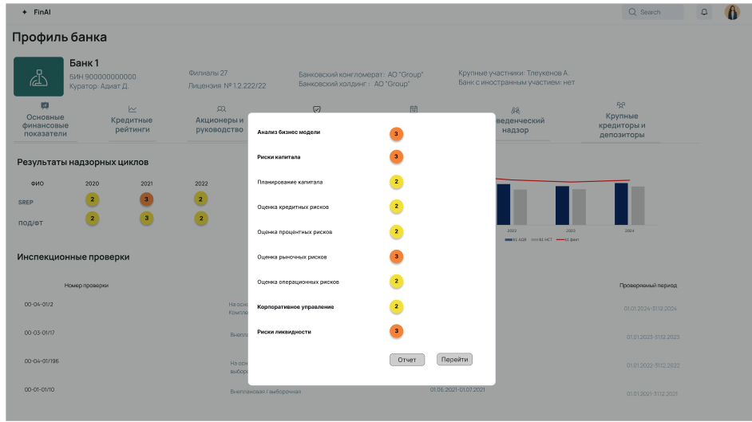
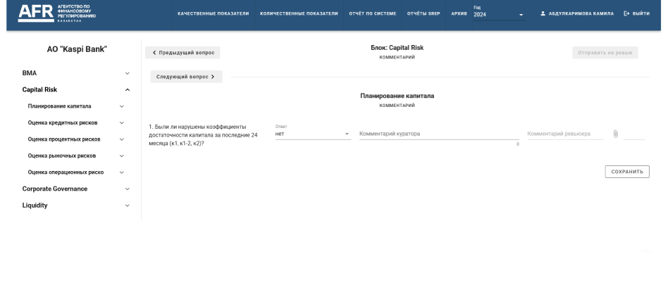
Слайд 7 – Агрегатор- Надзорные мероприятия (Figma)
Комментарии:
Нажимает на цифру 2, выделила ее квадратиком красным, открывается модалка, далее нажимается кнока «Перейти» и всплывает третий интерфейс
Контекст – сам процесс SREP проходит в отдельном веб приложении (третий экран). SREP состоит из 4 блоков основных блоков (те что в модальном окне выделены жирным) из которых формируется рейтинг 1,2,3,4. Каждый блок состоит из подпроцессов, на модальном это надо красиво и интуитивно понятно отобразить.

Slide 10
Слайд 8 – Страница с сервисами FinAI
Текст для слайда:
FinAI
Сервисы:
Надзор за банками
R-AI
Инструменты стресс-тестирования
SREP AI
EWI дэшборды
Инспекция
Текущий мониторинг
ИИ-агент для Кредитного регистра
Лицензирование
Реестр финансовых организаций
Поведенческий надзор
Фабрика обращений
ПОД/ФТ
Оценка рисков ПОД/ФТ
Надзор за РЦБ
Надзорная оценка RASS
Комментарии:
Возврат на слайд с сервисами, такой же как слайд 3, но уже без цифр по проектам
Имитация нажатия сервиса и переход на следующий слайд
Рис1 – Страница сервисов FinAI

Slide 11
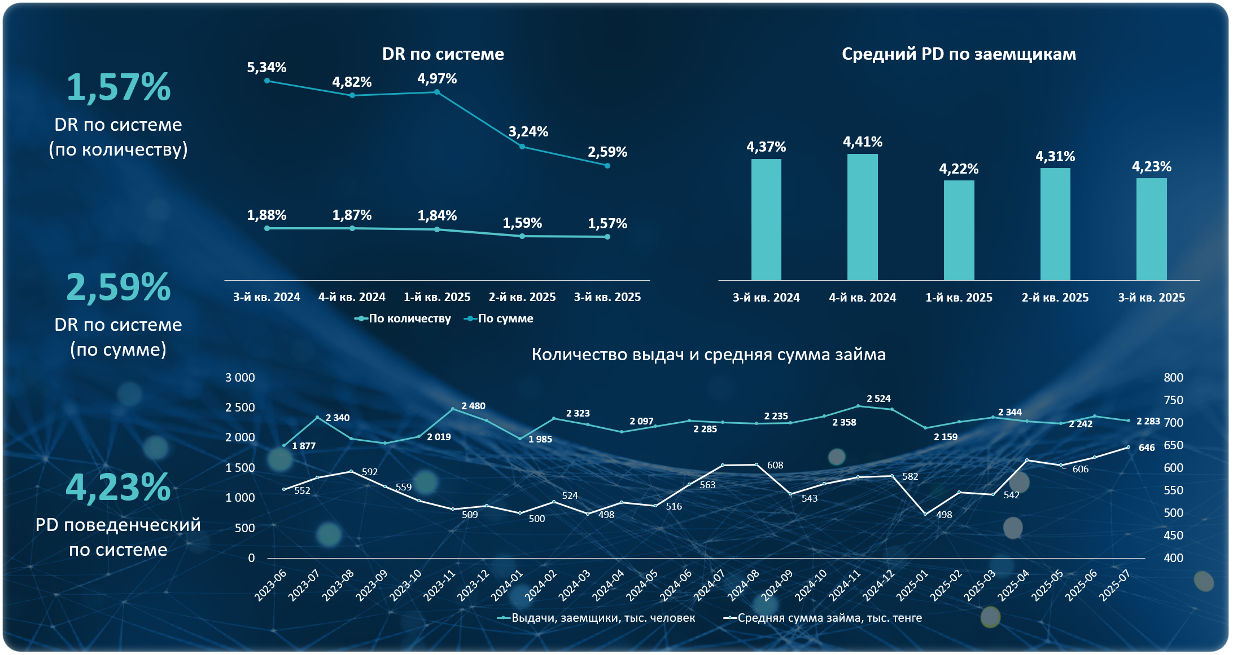
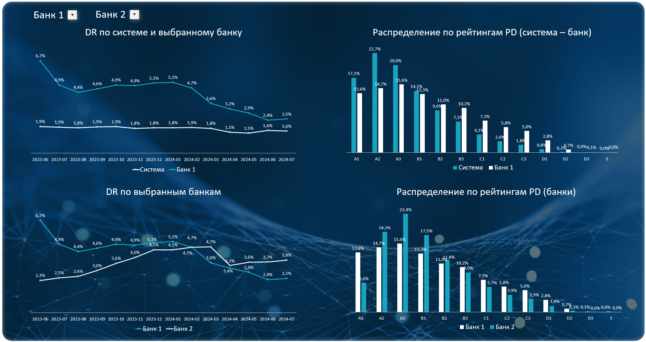
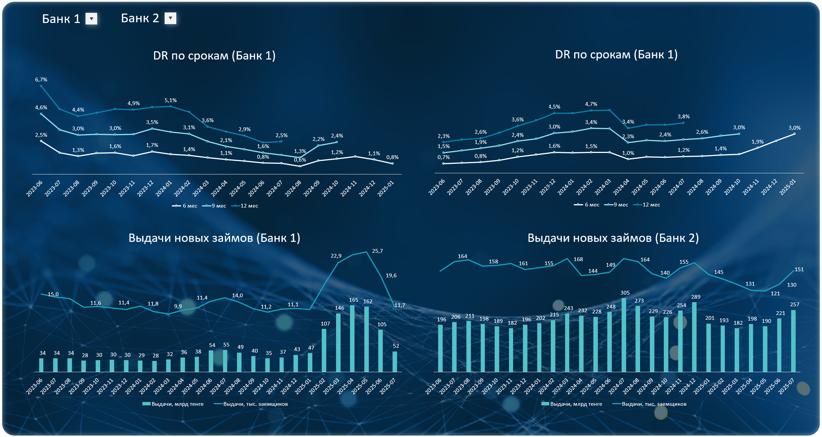
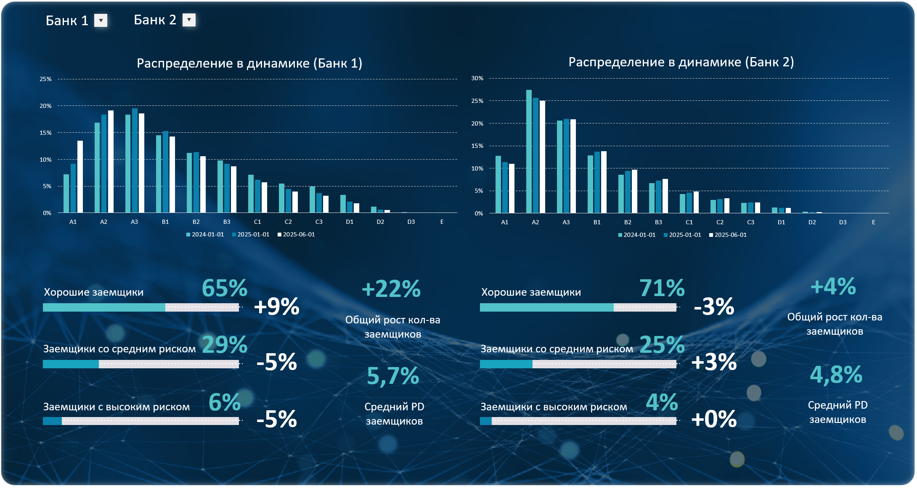
Notes:
(кликаете на слайд с 4 мини-слайдами) Далее хочу показать вам некоторые из наших инструментов надзорной аналитики. Сегодня мы, как регулятор, уделяем особое внимание рискам розничного кредитования — ведь именно этот сегмент напрямую влияет на финансовое благополучие граждан и устойчивость банковской системы.
Чтобы принимать решения быстро и на основе детальной аналики, мы разработали несколько инструментов, которые помогают оценивать риски банков по розничным кредитам.
(кликаете на слайд с первым дашбордом)

Slide 12
1,57%
DR по системе
(по количеству)
2,59%
DR по системе
(по сумме)
4,23%
PD поведенческий по системе
Notes:
Первый инструмент — это анализ уровня дефолтов по новым займам, или так называемый винтажный анализ. Он показывает, насколько качественно банки выдают кредиты и как хорошо работают их скоринговые модели. Проще говоря — насколько банк умеет отличать надежного заемщика от рискованного.
Второй инструмент — поведенческая модель вероятности дефолта. Она построена с использованием алгоритмов машинного обучения и анализирует не только кредитную историю, но и поведение заемщика: сколько кредитов он уже закрыл, в скольких банках занимал, какой у него возраст, пол и т.д. Эта модель позволяет нам прогнозировать риски еще до того, как они проявятся.
(кликаете на слайд со вторым дашбордом)

Slide 13
Notes:
(кликаете на слайд с 4 мини-слайдами) Далее хочу показать вам некоторые из наших инструментов надзорной аналитики. Сегодня мы, как регулятор, уделяем особое внимание рискам розничного кредитования — ведь именно этот сегмент напрямую влияет на финансовое благополучие граждан и устойчивость банковской системы.
Чтобы принимать решения быстро и на основе детальной аналики, мы разработали несколько инструментов, которые помогают оценивать риски банков по розничным кредитам.
(кликаете на слайд с первым дашбордом)

Slide 14
Банк 1
Банк 2
Notes:
Мы видим картину на всех уровнях — от всей банковской системы до конкретного банка и даже отдельного заемщика. Сначала на дашборде отображается общая ситуация: уровень дефолтов, прогнозная вероятность дефолта, объемы и средние суммы новых выдач.
Далее можно спуститься до уровня каждого банка — это позволяет анализировать систему «сверху вниз».
На этом слайде видно, как можно сравнивать показатели банков между собой. Например, у Банка 1 за последний год показатели улучшились, но все еще ниже средних по системе — значит, банку есть куда расти. А у Банка 2, наоборот, показатели ухудшились к сентябрю — и в таких случаях мы, как регулятор, проводим дополнительный анализ, при необходимости требуем планы мероприятий по улучшению ситуации.
Здесь также видно распределение заемщиков по рейтинговым группам. У Банка 1, например, меньше клиентов с высоким рейтингом, чем в среднем по системе и по Банку 2, зато он лучше определяет заемщиков с самым высоким рейтингом А1, чем второй Банк. Из таких данных мы можем сделать выводы о качестве скоринговых моделей и подходах к управлению рисками в разных банках.
(кликаете на слайд с третьим дашбордом)

Slide 15
Notes:
(кликаете на слайд с 4 мини-слайдами) Далее хочу показать вам некоторые из наших инструментов надзорной аналитики. Сегодня мы, как регулятор, уделяем особое внимание рискам розничного кредитования — ведь именно этот сегмент напрямую влияет на финансовое благополучие граждан и устойчивость банковской системы.
Чтобы принимать решения быстро и на основе детальной аналики, мы разработали несколько инструментов, которые помогают оценивать риски банков по розничным кредитам.
(кликаете на слайд с первым дашбордом)

Slide 16
Банк 1
Банк 2
Notes:
Далее у нас идет более детальная аналитика по винтажам. Мы анализируем уровень дефолтов по срокам жизни кредита. Например, видно, что у Банка 1 дефолтность заметно растет между 6-м и 9-м месяцами после выдачи, а у Банка 2 — значительно начинает расти уровень дефолта на срок 6 месяцев. Благодаря такому анализу мы можем заранее увидеть нарастающие риски и реагировать до того, как «созреют» займы.
По динамике выдач, например, видно, что у Банка 1 в феврале–июне был рост объемов кредитования, но при этом уровень дефолтов остался стабильным — это позитивный сигнал. У Банка 2, наоборот, выдачи равномерные, но наблюдается небольшой рост дефолтов.
(кликаете на слайд с четвертым дашбордом)

Slide 17
Notes:
(кликаете на слайд с 4 мини-слайдами) Далее хочу показать вам некоторые из наших инструментов надзорной аналитики. Сегодня мы, как регулятор, уделяем особое внимание рискам розничного кредитования — ведь именно этот сегмент напрямую влияет на финансовое благополучие граждан и устойчивость банковской системы.
Чтобы принимать решения быстро и на основе детальной аналики, мы разработали несколько инструментов, которые помогают оценивать риски банков по розничным кредитам.
(кликаете на слайд с первым дашбордом)

Slide 18
Банк 1
Банк 2
65%
+22%
71%
+4%
Хорошие заемщики
+9%
Хорошие заемщики
-3%
Общий рост кол-ва заемщиков
Общий рост кол-ва заемщиков
29%
25%
Заемщики со средним риском
-5%
Заемщики со средним риском
+3%
5,7%
4,8%
6%
4%
Заемщики с высоким риском
-5%
Средний PD заемщиков
Заемщики с высоким риском
+0%
Средний PD заемщиков
Notes:
И наконец — поведенческая модель в динамике. Здесь мы можем видеть, как и когда банки меняют свои скоринговые модели. Например, Банк 1 за год увеличил долю заемщиков с хорошим рейтингом на 9 пунктов и сократил долю клиентов со средним и высоким риском на 5 пунктов. И это при том, что объем его выдач вырос на 22 %!
У Банка 2, наоборот, наблюдается небольшое ухудшение — заемщиков со средним риском стало больше на 3 пункта, хотя в целом портфель у него все еще качественнее, чем у Банка 1.
(кликаете на слайд с 4 мини-слайдами)
Таким образом, эти инструменты позволяют нам видеть реальную картину по розничному кредитованию — не только в цифрах, но и в тенденциях. Мы можем заранее выявлять риски, анализировать, как банки управляют своими портфелями, и вовремя принимать меры. А значит — защищать как интересы заемщиков, так и устойчивость всей финансовой системы.

Slide 19
Слайд 8 – Страница с сервисами FinAI
Текст для слайда:
FinAI
Комментарии:
Возврат на слайд с сервисами, такой же как слайд 3, но уже без цифр по проектам
Сервисы:
Надзор за банками
R-AI
Инструменты стресс-тестирования
SREP AI
EWI дэшборды
Инспекция
Текущий мониторинг
ИИ-агент для Кредитного регистра
Лицензирование
Реестр финансовых организаций
Поведенческий надзор
Фабрика обращений
ПОД/ФТ
Оценка рисков ПОД/ФТ
Надзор за РЦБ
Надзорная оценка RASS
Рис1 – Страница сервисов FinAI
Имитация нажатия сервиса и переход на следующий слайд

Slide 20
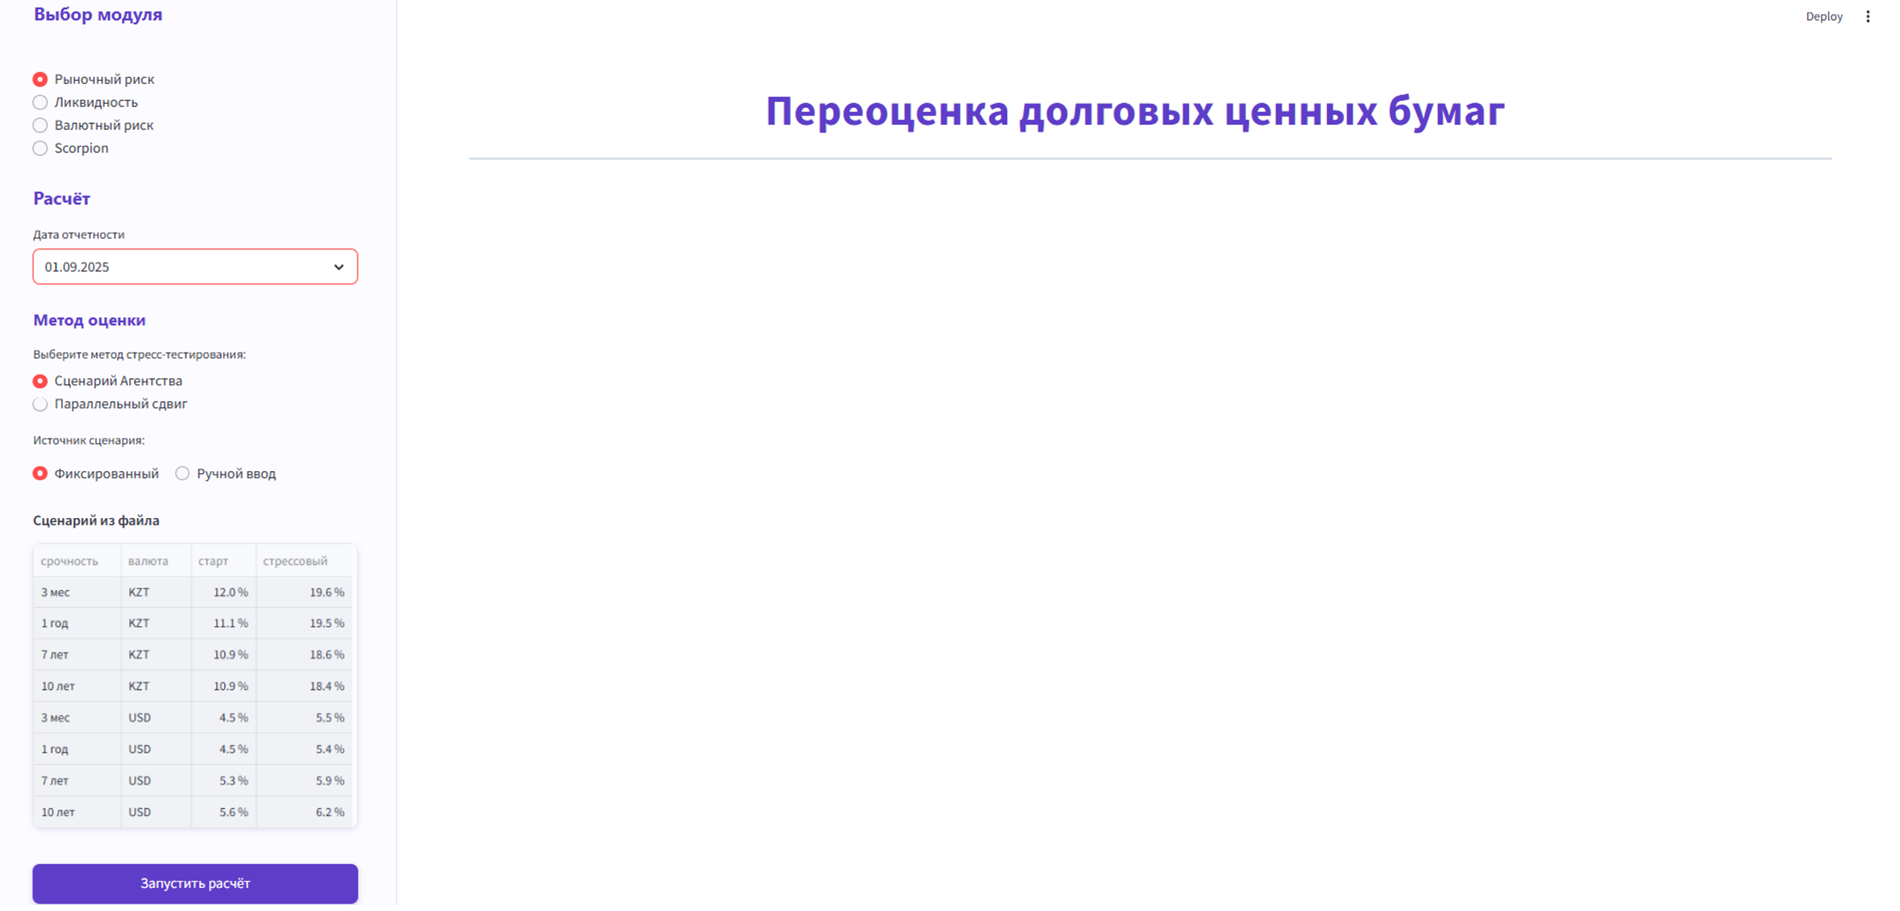
Слайд 14 – Инструменты НСТ
Комментарии:
Контекст –в боковом меню выбрали дату 01.09.2025, нажали кнопку «Запустить расчет»

Slide 21
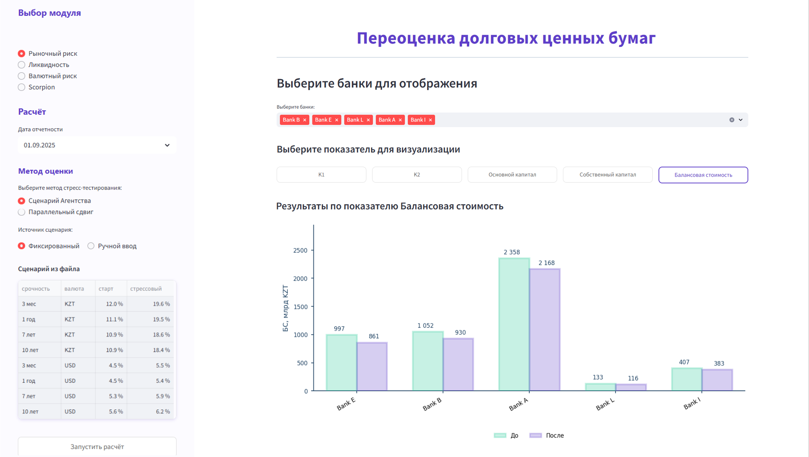
Слайд 15 – Инструменты НСТ
Комментарии:
Контекст – После нажатия на кнопку «Запустить расчет», выбираются банки в поле «Выберите банк» отображается этот график

Slide 22
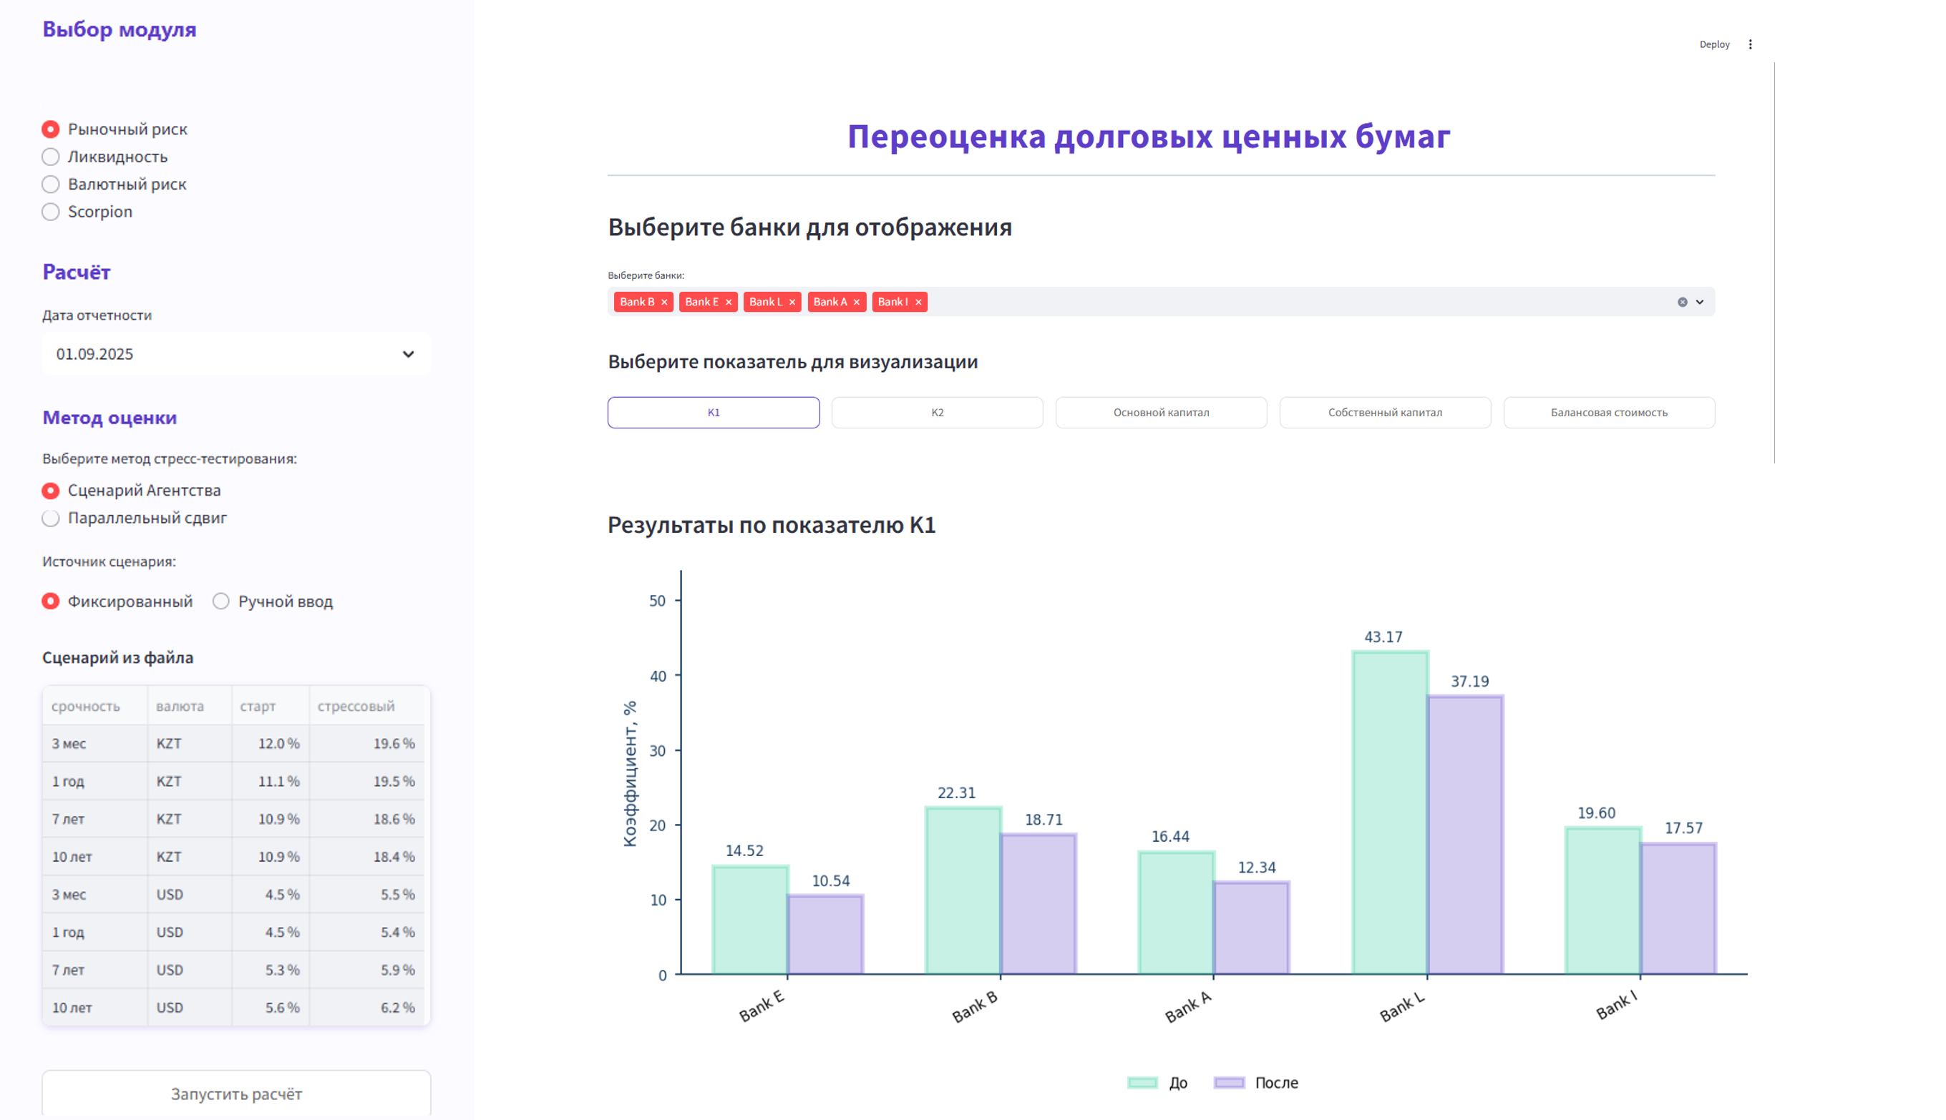
Слайд 16 – Инструменты НСТ
Комментарии:
Контекст – При нажатии на вкладку «К1» в разделе «Выберите показатель для визуализации» график меняется на тот что на скриншоте

Slide 23
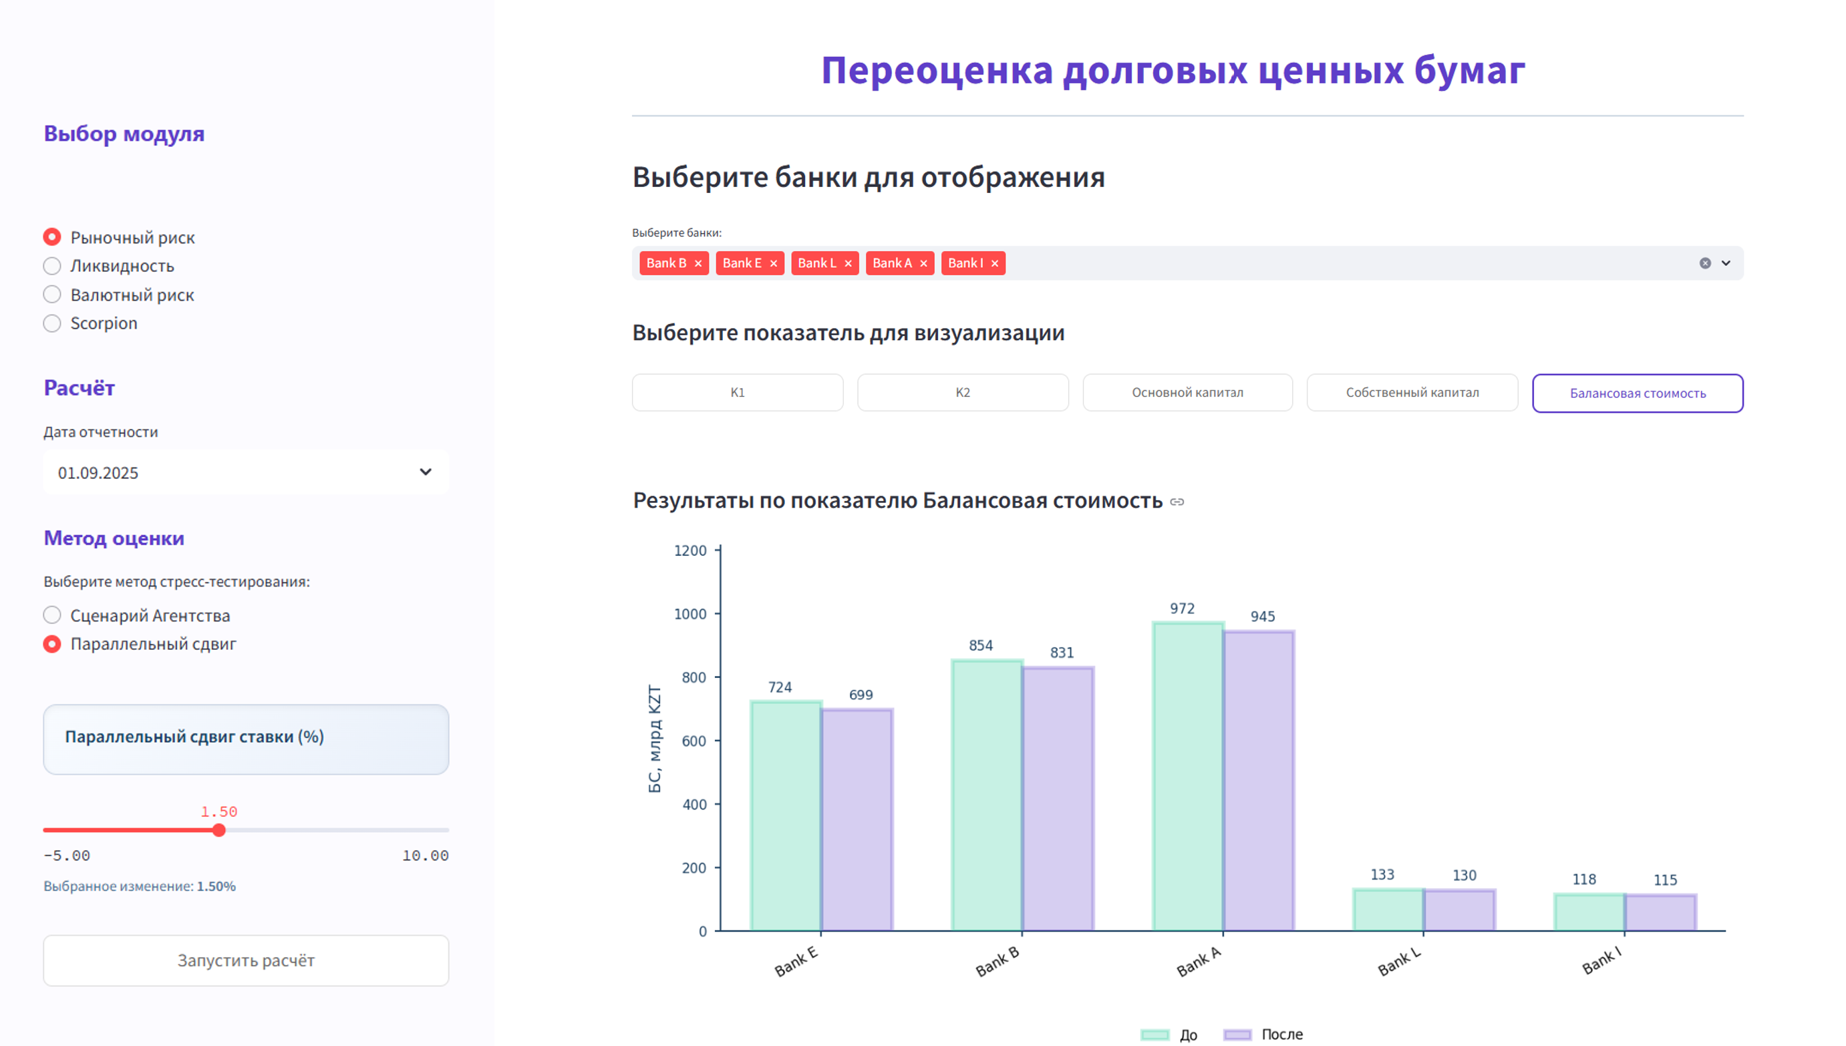
Слайд 17 – Инструменты НСТ
Комментарии:
Контекст – При нажатии на радио батн «Параллельный свдиг» в боковом меню «Метод оценки», устанавливается значение 1.50 и график меняется как на картинке

Slide 24
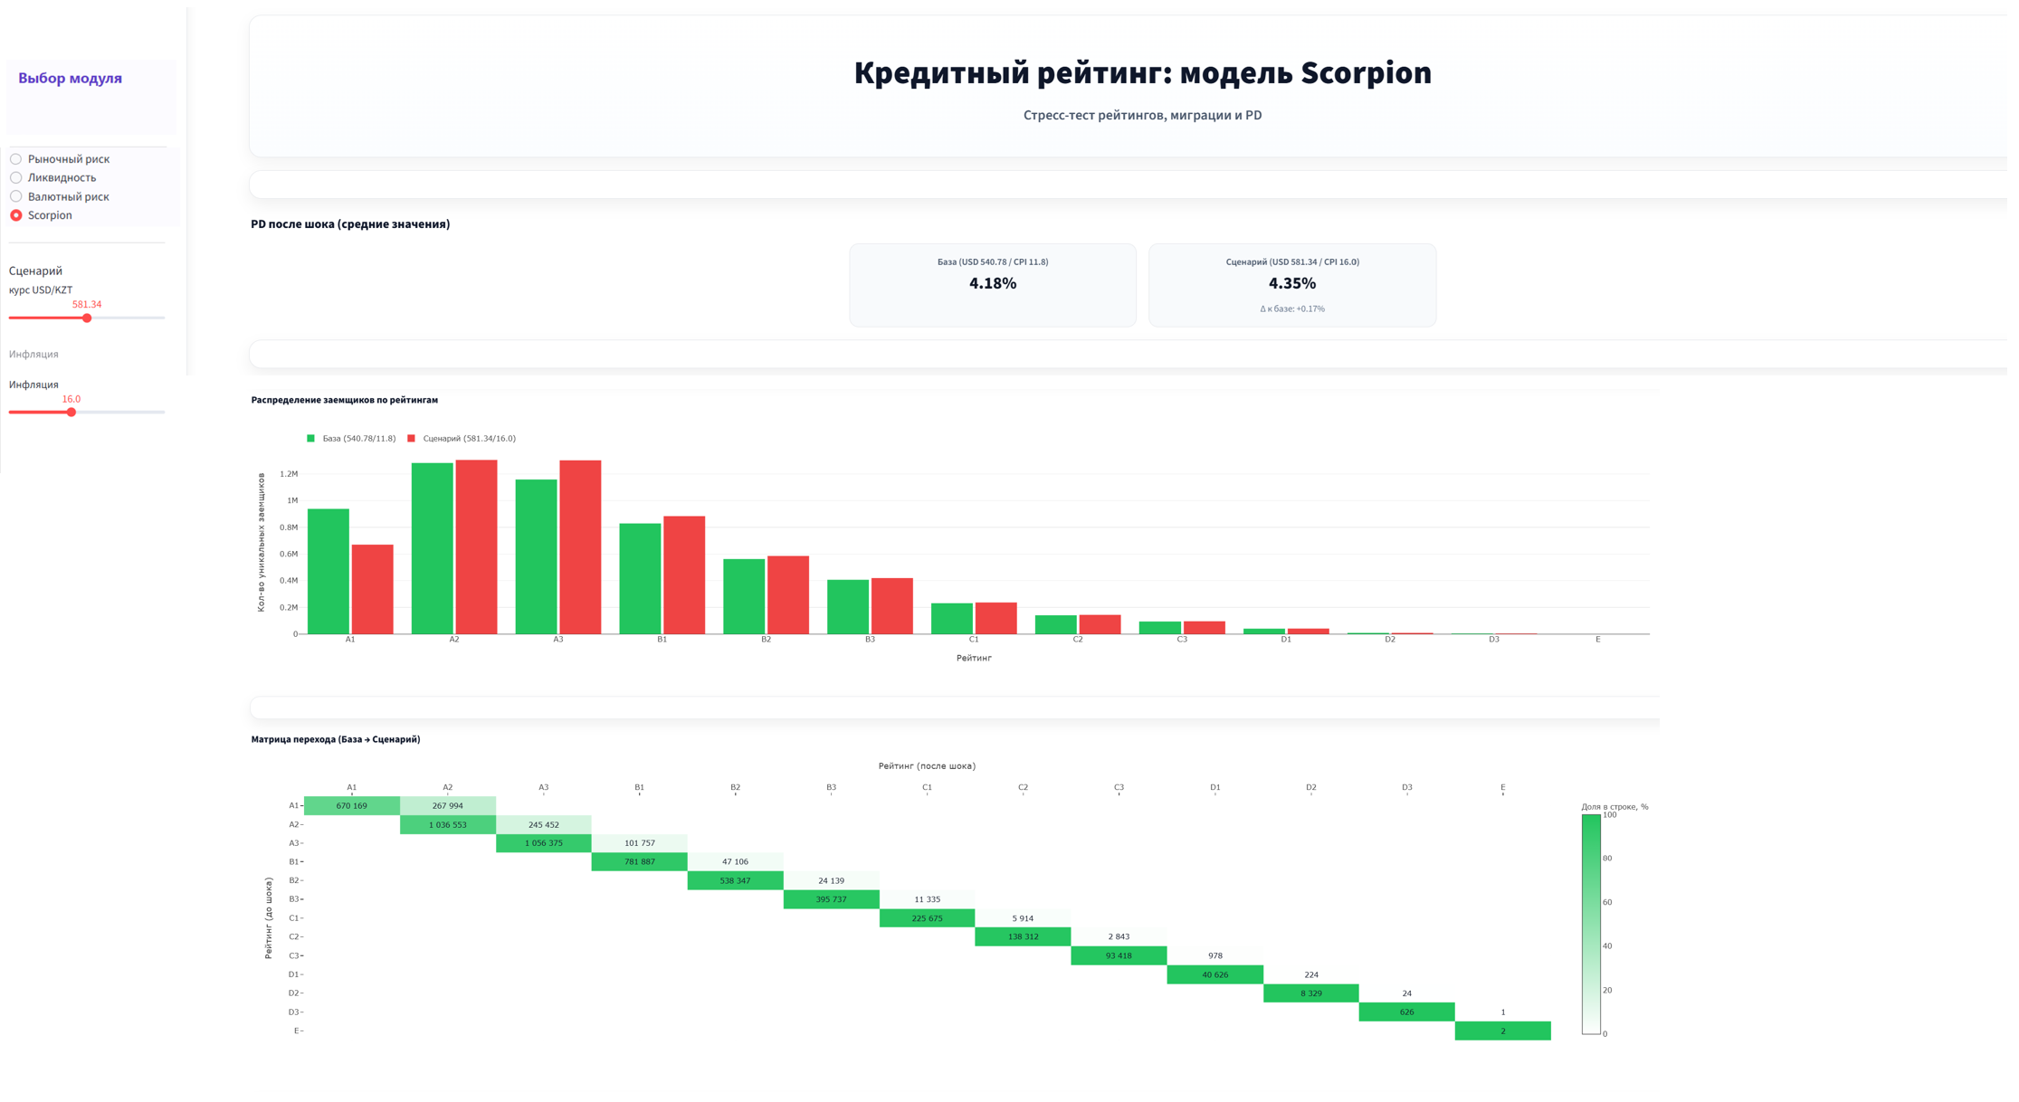
Слайд 18 – Инструменты НСТ
Комментарии:
Контекст – При нажатии на радио батн «Scorpion» в боковом меню «Метод оценки», устанавливается значение 581.34 в разделе «Сценарий курс USD/KZT» и Инфляция устанавливается на значении 16.0 и графики отображаются как на картинке

Slide 25
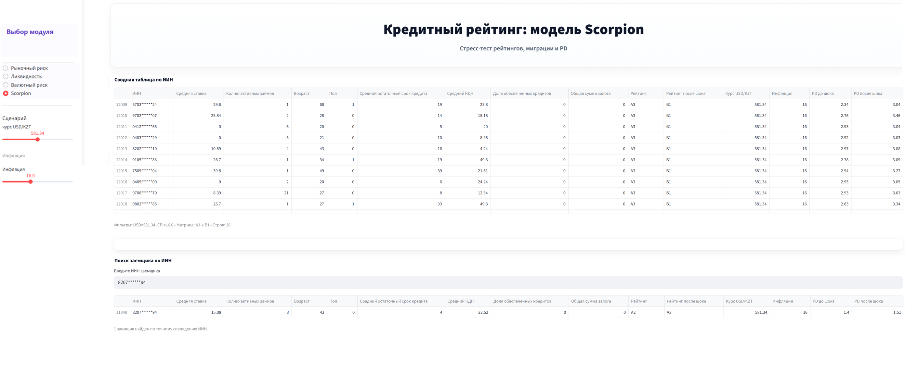
Слайд 19 – Инструменты НСТ
Комментарии:
Контекст – эта табличка находится под графиками, должна быть имитация скрола что под графиками находится данная таблица

Slide 26
Слайд 2 – Три инициативы
Текст для слайда:
Ключевые инициативы Стратегии трансформации Агентства
Фабрика обращений
Система, которая помогает слышать рынок и защищать потребителей
QAINAR
Цифровой щит финансового сектора для устойчивости и кибербезопасности
FinAI
Единая платформа для принятия решений
Визуал: Нажимаем на экран Фабрика обращений и переходим в его приложения

Slide 27
Слайд 20 – Фабрика обращений
Текст для слайда:
Фабрика обращений
Фабрика обращений позволяет Агентству реализовать комплексный подход к защите интересов потребителей финансовых услуг
10+
реализованных
сервисов
Три направления работы
>100 тыс. обращений в год
Контроль качества | Анализ практик | Системные решения
Улучшаем качество наших ответов и ускоряем обработку обращений | Определяем слабые места в процессах фин.организаций и способствуем устранению причин обращений | Если проблема массовая, корректируем регулирование, развиваем финансовую грамотность и пр.

Slide 28
Слайд 21 – топ вопросов по рынку
Текст для слайда:
Фабрика обращений
Характер вопросов | Банки второго уровня | Микрофинансовые организации | Коллекторские агентства
Урегулирование проблемной задолженности | > 7500 | > 6500 | > 1000
Разъяснения по законодательству | > 1100 | > 900 | > 10
Введение в заблуждение, ограничение в выборе фин продуктов | > 800 | > 750 | > 40
… | … | … | …
Имитация нажатия сервиса и переход на следующий слайд

Slide 29
Слайд 22 – топ банков по вопросу
Текст для слайда:
Фабрика обращений
 | Август | Сентябрь | Октябрь | Итого
Банк 1 | 1024 | 907 | 659 | 2590
Банк 2 | 515 | 519 | 356 | 1390
Банк 3 | 320 | 373 | 277 | 970
Банк 4 | 278 | 310 | 221 | 809
Банк 5 | 195 | 180 | 141 | 516
Имитация нажатия сервиса и переход на следующий слайд

Slide 30
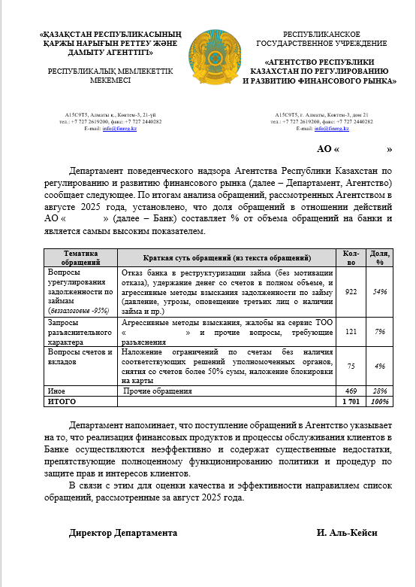
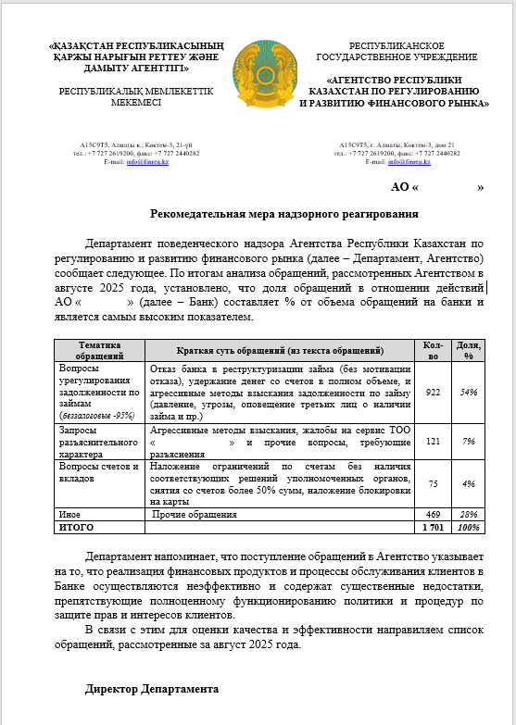
Слайд 23 – суть вопросов по банку
Текст для слайда:
Фабрика обращений
Основные:
Отказывают в реструктуризации Прошу снизить ежемесячный платеж Нет возможности платить в прежнем размере Потеря работы прошу учесть ситуацию Прошу кредитные каникулы Прошу списать пени и штрафы Уважительная причина задержки платежей Обещали рассмотреть реструктуризацию но тишина Прошу изменить график платежей Нет реакции на обращения по долгу
Доп (при необходимости):
Продали долг коллекторам без уведомления Не сообщили о смене кредитора Меняют условия кредита в одностороннем порядке Нет возможности договориться о рассрочке Обещали помощь но отказали Не принимают заявление на урегулирование долга Прошу учесть сложное материальное положение Тяжелая болезнь стала причиной просрочки Одинокий родитель прошу поддержку Семья в трудной жизненной ситуации Пострадали от чрезвычайной ситуации С банковской карты списывают больше чем нужно Нет возможности оформить реструктуризацию онлайн Прошу консультацию по урегулированию долга
Комментарии:
Из облака слов будут документы (типо писем в банки)

Slide 31
Слайд 2 – Три инициативы
Текст для слайда:
Ключевые инициативы Стратегии трансформации Агентства
Фабрика обращений
Система, которая помогает слышать рынок и защищать потребителей
QAINAR
Цифровой щит финансового сектора для устойчивости и кибербезопасности
FinAI
Единая платформа для принятия решений
Визуал: Нажимаем на экран QAINAR и переходим в его приложения

Slide 32
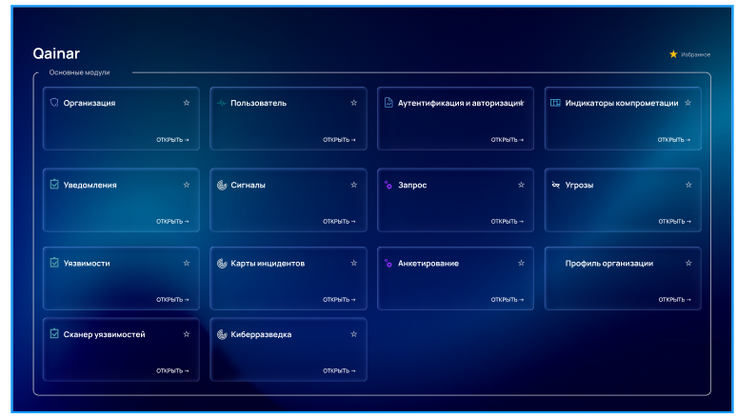
Слайд 24 – Демо третей инициативы (Qainar)
700+
предупреждений об уязвимостях
13 000+
Сигналов (событий ИБ)
14+
реализованных
модулей
Комментарии:
Найти более подходящие иконки для каждого модуля
Нажимаем на кнопку «Уязвимости»
Контекст: по этой инициативе у нас будет CJM мы рассказываем путь надзорщика в этом приложении, поэтому должна быть имитация работы в приложении

Slide 33
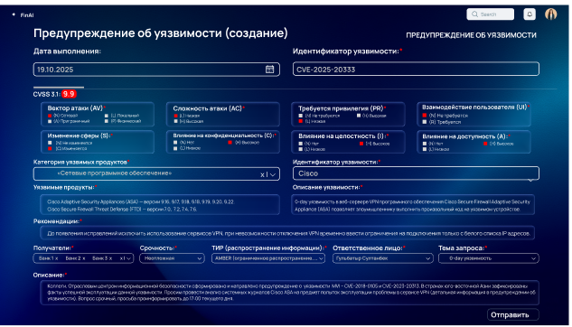
Слайд 25 - обнаружение уязвимости Агентством
Комментарии:
Контекст – Агентство создает карточку уязвимости и отправляет ее в БВУ. Интерфейс нужно сделать в едином стиле со всеми интерфейсами, аналогично с инициативой FinAI

Slide 34
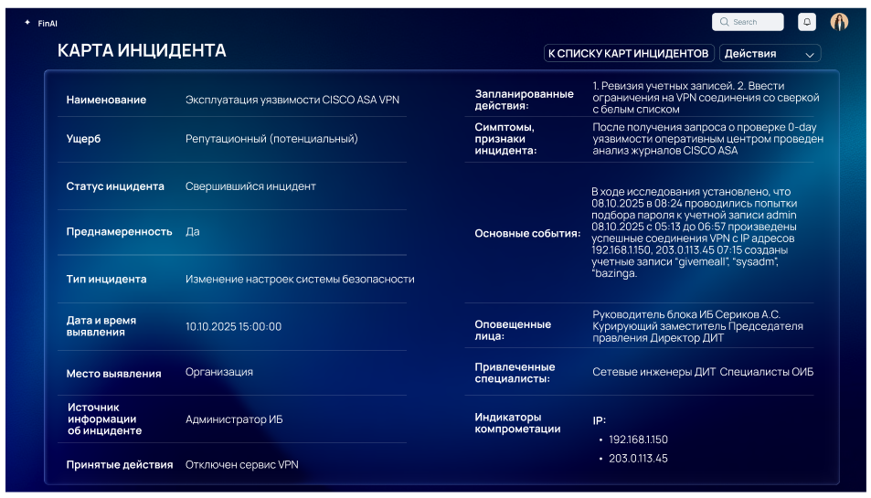
Слайд 26 – Карта инцидента Банка по угрозе
Комментарии:
Контекст – От банка приходит заполненная карточка случившегося инцидента с информацией по угрозе которое опубликовало Агентство с дополнительным описанием

Slide 35
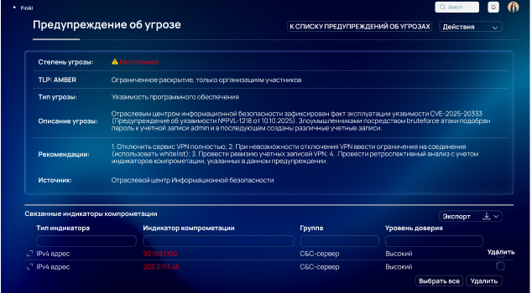
Слайд 27 - заполняем карточку угрозы Агентством
Комментарии:
Контекст – От банка приходит заполненная карточка случившегося инцидента с информацией по уязвимости которое опубликовало Агентство с дополнительным описанием. Агентство заполняет карточку угрозы и рассылают банкам

Slide 36
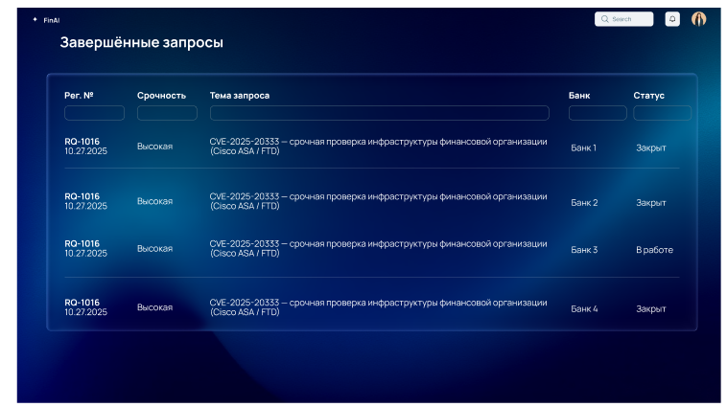
Слайд 28 - видим список отправленных запросов в БВУ
Комментарии:
Контекст – Мы разослали карточки банкам и отслеживаем в реальном времени их ответы

Slide 37
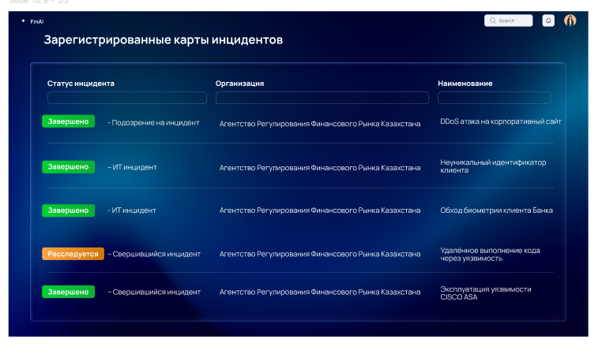
Слайд 29 - контроль инцидентов
Комментарии:
Контекст – Мы контролируем все события которые были совершены на фин рынке

Slide 38
Слайд 2 – Три инициативы
Текст для слайда:
Ключевые инициативы Стратегии трансформации Агентства
Фабрика обращений
Система, которая помогает слышать рынок и защищать потребителей
QAINAR
Цифровой щит финансового сектора для устойчивости и кибербезопасности
FinAI
Единая платформа для принятия решений
Визуал: Возвращаемся на слайд 2

Slide 39
Заключение – свое видео
Месседж: FinAI— не про технологии, а про устойчивость и доверие
Пример текста:
FinAI объединяет все, что мы создали в одну экосистему, где данные и технологии помогают принимать своевременные и обоснованные решения.
Это не просто цифровой инструмент — это шаг в новую модель регулирования, где ИИ помогает нам быть на шаг впереди

